Slide 1
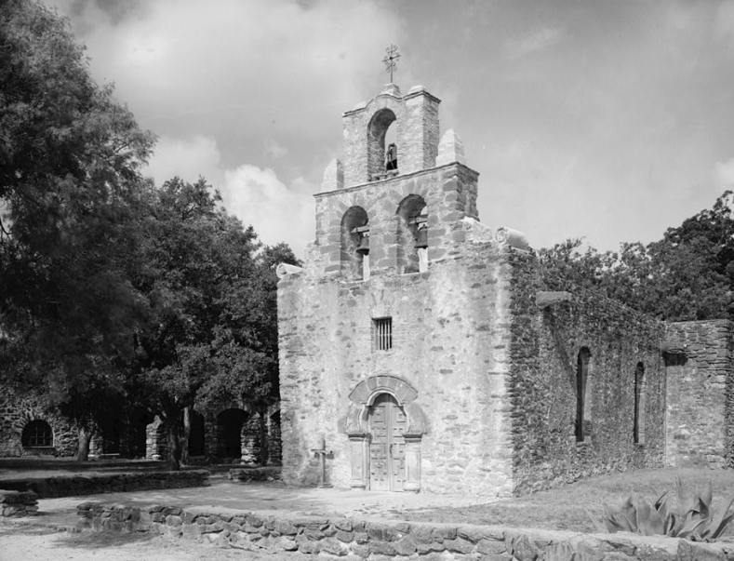
Unidad 2: Edad de contacto
Lección 12:
Mirando hacia el futuro
Notes:
Historic American Buildings Survey, Creator. Mission San Francisco de la Espada, Church, Berg's Mill Community, San Antonio, Bexar County, TX. Texas Bexar County San Antonio, 1933. Documentation Compiled After. Photograph. https://www.loc.gov/item/tx0499/.

Slide 2

Mirando hacia el futuro Calentamiento
https://education.texashistory.unt.edu

Slide 3

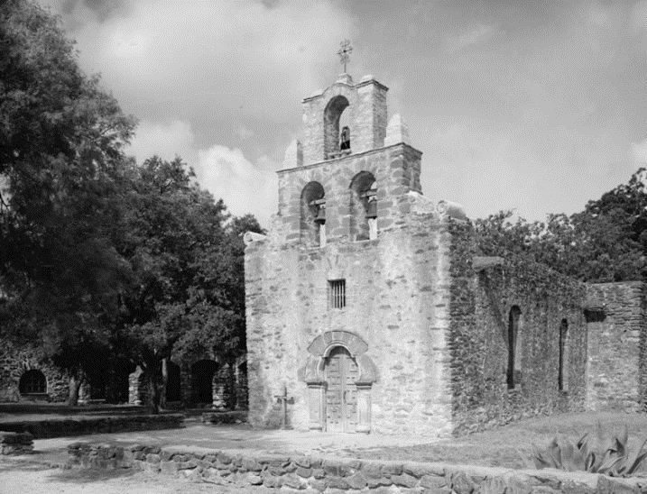


Calentamiento: Sigue las instrucciones para completar tu calentamiento
Observa la imagen en tu calentamiento y escribe tus observaciones en el espacio provisto.
Explica cómo crees que esta imagen se conecta con el español en Texas.
Discuta su respuesta con un compañero.
https://education.texashistory.unt.edu
Notes:
Historic American Buildings Survey, Creator. Mission San Francisco de la Espada, Church, Berg's Mill Community, San Antonio, Bexar County, TX. Texas Bexar County San Antonio, 1933. Documentation Compiled After. Photograph. https://www.loc.gov/item/tx0499/.

Slide 4
Compartir con la clase 1
Una cosa que observé sobre la imagen es___________
Esta imagen podría relacionarse con los españoles en Texas because_________
https://education.texashistory.unt.edu

Slide 5
Pregunta esencial
¿Cómo intentó España mantener a Texas fuera de las manos de los franceses y qué desafíos enfrentaron los españoles para llevar a cabo este objetivo?
https://education.texashistory.unt.edu

Slide 6
En la lección de hoy...
Examinaremos el nuevo objetivo de España en Texas, por qué eligieron perseguir este objetivo y los desafíos que enfrentan.
Leeré 3 extractos de fuentes primarias sobre el nuevo objetivo de España en Texas, responderé preguntas de comprensión y haré predicciones sobre la próxima unidad.
https://education.texashistory.unt.edu

Slide 7
Mirando hacia el futuro Lección
https://education.texashistory.unt.edu

Slide 8
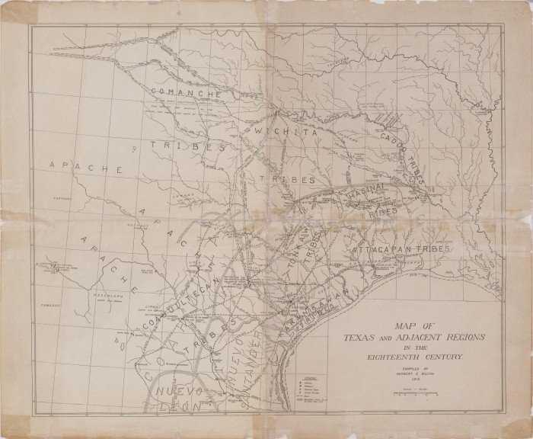
Parte I: Transición a una nueva era
Un mapa de Texas, siglo XVIII Bibliotecas de la Universidad del Norte de Texas, El portal a la historia de Texas
https://education.texashistory.unt.edu
Notes:
Bolton, Herbert E. Map of Texas and Adjacent Regions in the Eighteenth Century, map, 1915; (https://texashistory.unt.edu/ark:/67531/metapth492871/: accessed September 11, 2024), University of North Texas Libraries, The Portal to Texas History, https://texashistory.unt.edu; crediting Hardin-Simmons University Library.

Slide 9
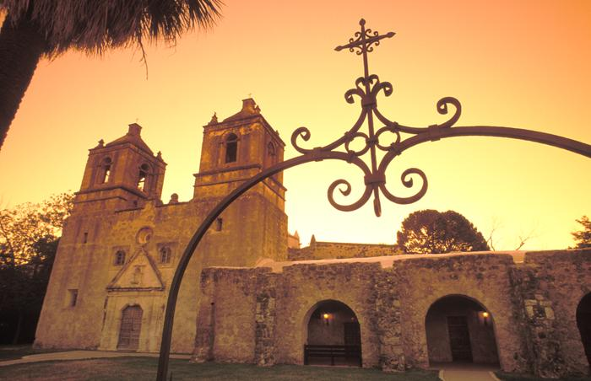
Parte II: Un nuevo enfoque para Texas
Misión Concepción en San Antonio, Texas Bibliotecas de la Universidad del Norte de Texas, El portal a la historia de Texas
https://education.texashistory.unt.edu
Notes:
Mallory, Randy. [Timeless Beauty: Mission Concepción, San Antonio's Living Heritage], photograph, 20XX; (https://texashistory.unt.edu/ark:/67531/metadc1980254/: accessed September 10, 2024), University of North Texas Libraries, The Portal to Texas History, https://texashistory.unt.edu; crediting UNT Libraries Special Collections.

Slide 10

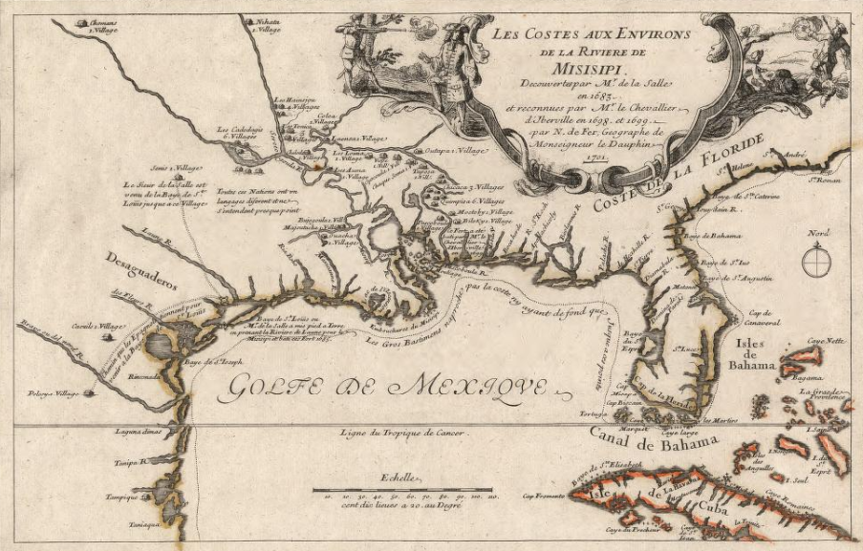
Fragmento I: La amenaza francesa
Un mapa de la exploración francesa, incluso en Texas, 1698 Biblioteca del Congreso
https://education.texashistory.unt.edu
Notes:
Fer, Nicolas De, and Vincent De Ginville. Les costes aux environs de la rivière de Misisipi: découvertes par Mr. de la Salle enet reconnues par Mr. le Chevallier d'Iberville en 1698 et 1699. 1701. Map. https://www.loc.gov/item/2003623128/.

Slide 11
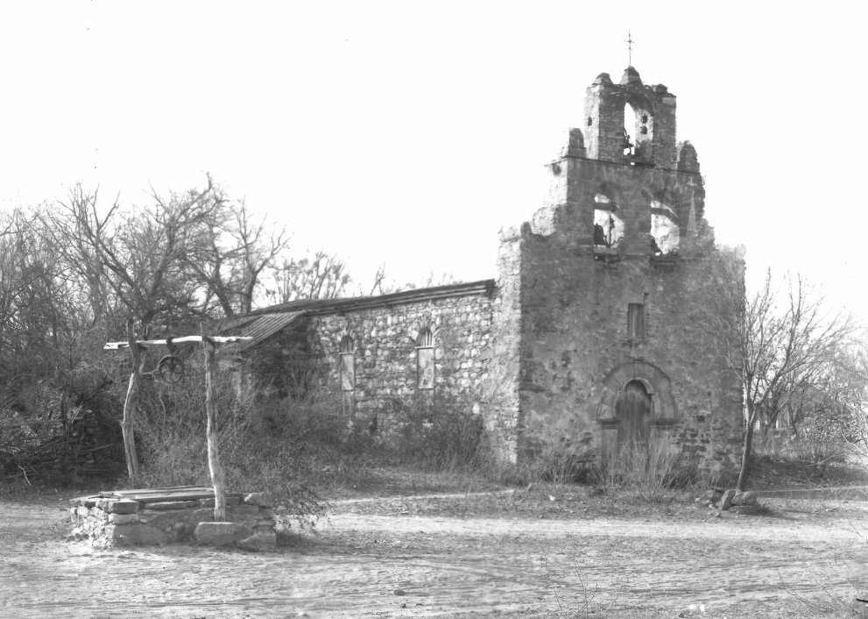
Fragmento II: Soporte insuficiente
Misión Espada, San Antonio Texas Bibliotecas de la Universidad del Norte de Texas, El portal a la historia de Texas
https://education.texashistory.unt.edu
Notes:
Raba, Ernst Wilhelm. Mission Espada. 8 x 10 in. The Portal to Texas History. https://texashistory.unt.edu/ark:/67531/metapth459952.

Slide 12
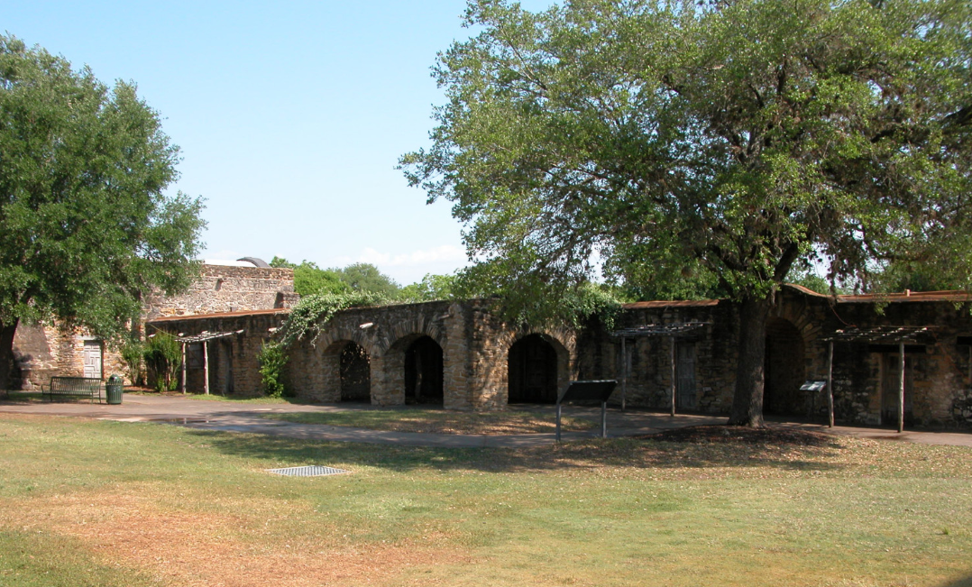
Fragmento III: Resistencia de los indios americanos a la conversión religiosa
Misión San José, San Antonio Texas Bibliotecas de la Universidad del Norte de Texas, El portal a la historia de Texas
https://education.texashistory.unt.edu
Notes:
Belden, Dreanna. Mission San Jose. May 4, 2005. The Portal to Texas History. https://texashistory.unt.edu/ark:/67531/metapth3545/.

Slide 13
Mirando hacia el futuro Boleto de salida
https://education.texashistory.unt.edu

Slide 14

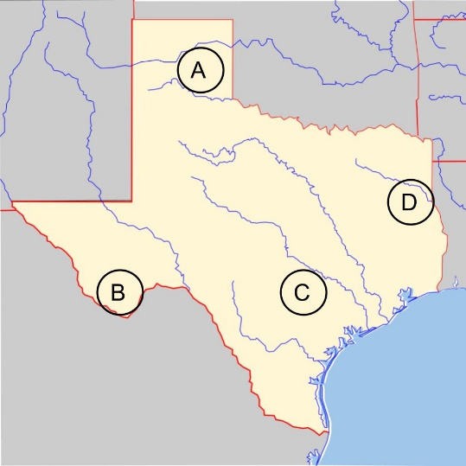
Boleto de salida: Sigue las instrucciones para completar tu calentamiento
En cuya ubicación aproximada en el mapa estaba Fray Hidalgo tratando de establecer misiones?
Por qué intentaba establecer misiones en esa área?
Discuta su respuesta con un compañero.
https://education.texashistory.unt.edu
Notes:
Blank map of Texas. Edited to include 4 labels lettered A through D for the assignment. Permission is granted to copy, distribute and/or modify this document under the terms of the GNU Free Documentation License, Version 1.2 or any later version published by the Free Software Foundation; with no Invariant Sections, no Front-Cover Texts, and no Back-Cover Texts. A copy of the license is included in the section entitled. This file is licensed under the Creative Commons Attribution-Share Alike 3.0 Unported license. GNU Free Documentation License. https://commons.wikimedia.org/wiki/File:Texas_blank_map.svg

Slide 15
Compartir con la clase 2
Fray Hidalgo intentaba establecer misiones en el lugar etiquetado como letra _______.
Estaba tratando de establecer misiones en esta área debido a ______
https://education.texashistory.unt.edu

